Slide 1

Особливості інклюзивного навчання

Slide 2
Зміст
Вступ
Зміст поняття інклюзії та інклюзивного навчання
Нормативно-правова база інклюзивного навчання
Соціальна інклюзія
Неповносправність. Медична та соціальна модель неповносправності
Висновки
Список використаних джерел

Slide 3
Вступ
У сучасному світі інтеграція дітей із особливими освітніми потребами в масові освітні заклади – це глобальний суспільний процес, який стосується всіх високорозвинених країн. Його основою є готовність суспільства і держави переосмислити систему ставлення до інвалідів та осіб із обмеженими можливостями здоров’я з метою реалізації їх прав на надання рівних з іншими можливостей у різних галузях життя, включаючи освіту.
Реформа освіти в Україні покликала до життя й реформу в спеціальній освіті дітей з особливими потребами. У нашому суспільстві є різні категорії учнів та вихованців, певна частина з яких має проблеми, пов’язані зі здоров’ям та розвитком. На жаль, сьогодні спостерігається тенденція до зростання кількості дітей, які потребують соціальної адаптації, корекційно-реабілітаційної допомоги.
В Україні діти з відхиленнями в розвитку здобувають освіту в спеціальних навчальних закладах або закладах комбінованого типу – спеціальних садках (групах), школах-інтернатах та реабілітаційних центрах.
Визнано, що діти в таких умовах краще адаптуються до навколишнього середовища, оволодівають соціальними навичками, почуваються більш самостійними, потрібними в суспільстві.

Slide 4


Зміст поняття інклюзії та інклюзивного навчання
Інклюзія (від іnclusion – включення) – процес збільшення ступеня участі всіх громадян у соціальному житті. Це політика й процес, що дає можливість всім дітям брати участь у всіх програмах.

Slide 5
Зміст поняття інклюзії та інклюзивного навчання
При визначенні сутності інклюзії, важливо звернути увагу на чотири елементи, які ілюструють її характерні особливості:
1.
Інклюзія – це процес. Важливо зазначити, що інклюзія має розглядатись як постійний пошук ефективніших шляхів задоволення індивідуальних потреб усіх дітей. У цьому випадку відмінності розглядаються як позитивне явище, яке стимулює навчання дітей та дорослих.
2.
Інклюзія пов’язана з визначенням перешкод та їх подоланням. Відповідно, вона включає проведення комплексної оцінки, збір інформації з різноманітних джерел для розробки індивідуального плану розвитку та реалізації його на практиці.
3.
Інклюзія передбачає присутність, участь та досягнення. «Присутність» в цьому контексті розглядається як надання можливості навчатися в загальноосвітньому навчальному закладі та пристосування, необхідні для цього; «участь» розглядається як позитивний досвід, який набуває учень у процесі навчання, та врахування ставлення учня до самого себе в цьому процесі; «досягнення» розглядається як комплексний результат навчання упродовж навчального року, а не лише результати тестів та екзаменів.
4.
Інклюзія передбачає певний наголос на ті групи учнів, які підлягають «ризику» виключення або обмеження в навчанні. Це визначає моральну відповідальність перед такими «групами ризику» та гарантування їм можливості участі в освітньому процесі.

Slide 6
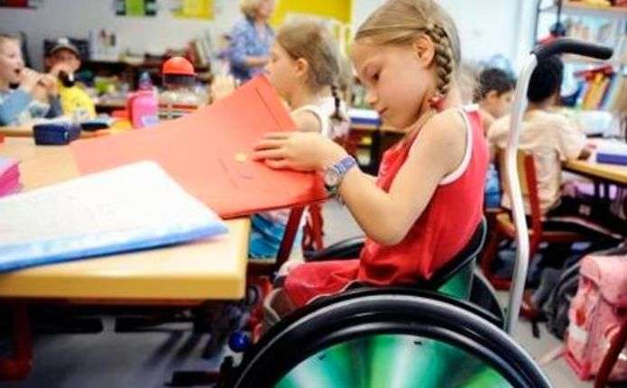
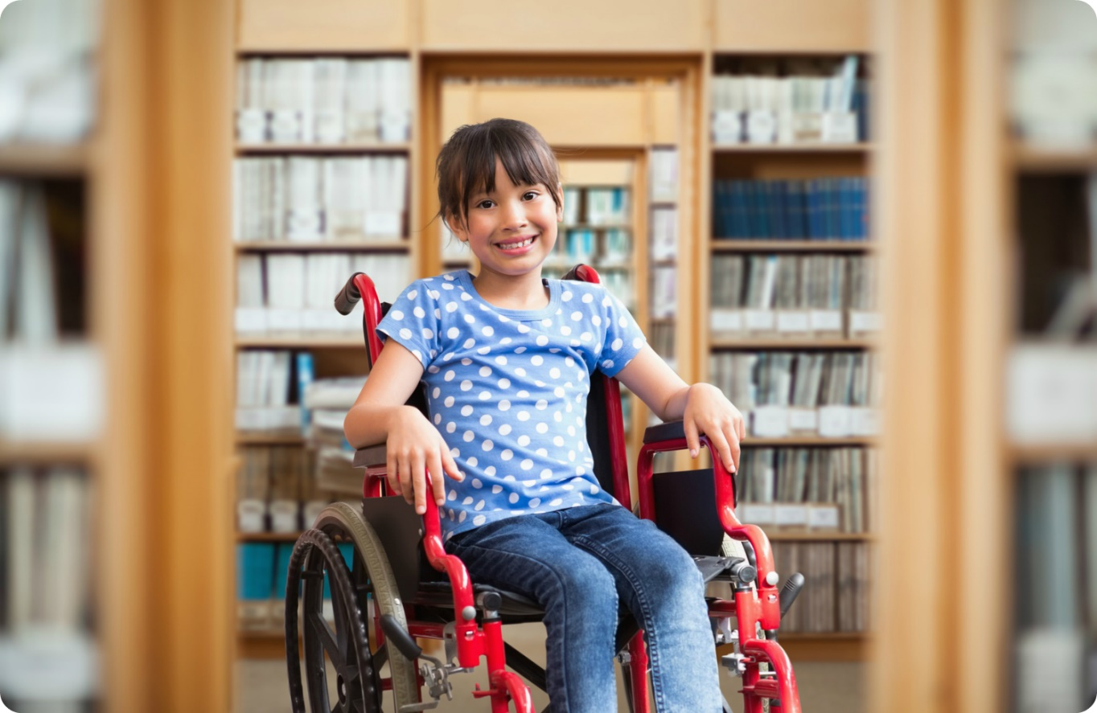
Зміст поняття інклюзії та інклюзивного навчання
Інклюзивна освіта – це система освітніх послуг, що ґрунтується на принципі забезпечення основного права дітей на освіту та права здобувати її за місцем проживання, що передбачає навчання дитини з особливими освітніми потребами в умовах загальноосвітнього закладу.

Slide 7
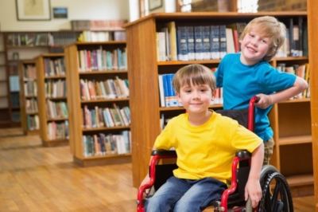
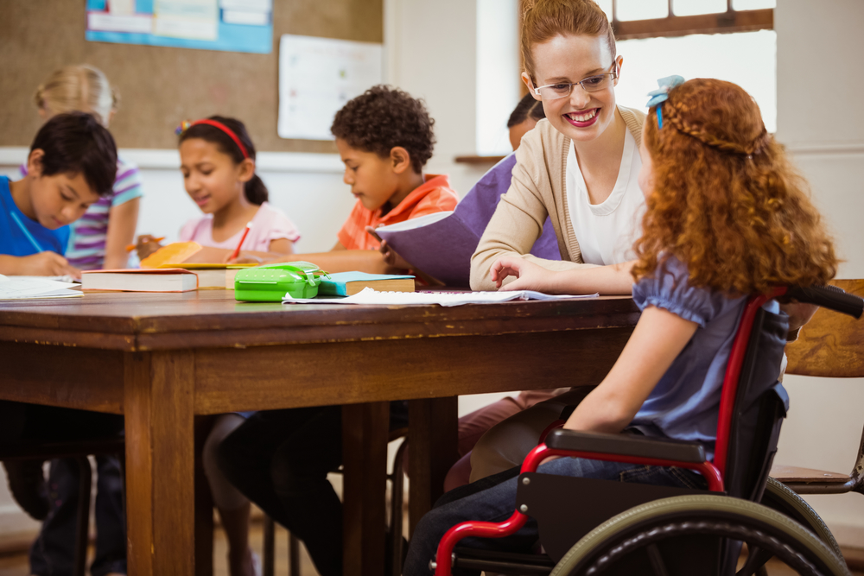
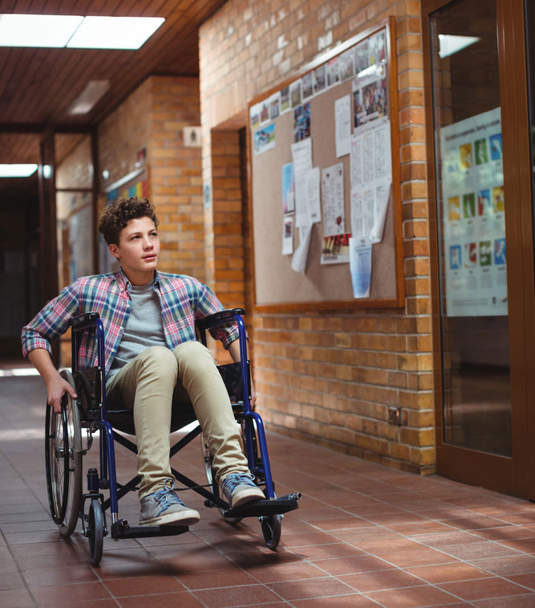
Зміст поняття інклюзії та інклюзивного навчання
В основу інклюзивної освіти покладена ідеологія, яка виключає будь-яку дискримінацію дітей, яка забезпечує однакове ставлення до всіх людей, але створює спеціальні умови для дітей з особливими потребами.

Slide 8
Зміст поняття інклюзії та інклюзивного навчання
Основа інклюзивного навчання.
Всі учні:
Можуть навчатися різними методами і в різний період часу.
Мають індивідуальні здібності й особливості.
Хочуть відчувати, що їх розуміють і цінують.
Мають різне походження і бажають, щоб їх відмінності поважалися.
Пізнають скрізь.

Slide 9
Зміст поняття інклюзії та інклюзивного навчання
Основними завданнями інклюзивного навчання є:
1). здобуття дітьми з особливими освітніми потребами освіти відповідного рівня в середовищі здорових однолітків відповідно до Державного стандартузагальної середньої освіти;
2). забезпечення різнобічного розвитку дітей, реалізація їх здібностей;
3).остворення освітньо-корекційного середовища для задоволення освітніх потреб учнів із особливостями психофізичного розвитку;
4). створення позитивного мікроклімату в загальноосвітньому навчальному закладі з інклюзивним навчанням, формування активного міжособистісного спілкування дітей із особливими освітніми потребами з іншими учнями;
5).озабезпечення диференційованого психолого- педагогічного супроводу дітей із особливими освітніми потребами;
6).онадання консультативної допомоги сім’ям, які виховують дітей із особливими освітніми потребами, залучення батьків до розроблення індивідуальних планів та програм навчання.

Slide 10
Зміст поняття інклюзії та інклюзивного навчання
Переваги інклюзивного навчання.
Всі діти отримують користь від інклюзивного навчання. Воно дозволяє їм:
Розвивати індивідуальні сильні сторони і таланти.
Приймати всіх дітей без виключення в загальноосвітню шкільну систему і суспільство.
Працювати над досягненням індивідуальної мети беручи участь в житті громади та їхнього класу.
Залучати батьків в процес навчання і життя школи.
Розвивати культуру поваги і належності до школи. Мати можливість навчатися і поважати різні здібності інших.
Створювати дружні стосунки з іншими дітьми
Позитивно впливати на школу, громаду та поважати різноманіття та включення на більш широкому рівні.

Slide 11

Зміст поняття інклюзії та інклюзивного навчання
Інтеграція - зусилля, спрямовані на введення дітей з особливими освітніми потребами у регулярний освітній простір. Ми пристосовуємо учня до вимог школи.
Останнім часом поняття інтеграції замінюється терміном «інклюзія», який має дещо розширений контекст: інтеграція відображає спробу залучити учнів з особливими потребами до загальноосвітніх шкіл, а інклюзія передбачає пристосування шкіл та їх загальної освітньої філософії та політики до потреб усіх учнів – як обдарованих дітей, так і тих, котрі мають особливі потреби.

Slide 12
Зміст поняття інклюзії та інклюзивного навчання
Як проміжний етап розвитку інклюзивної системи освіти можна вважати процес інтеграції, який також має кілька типів:
Соціальна інтеграція
Діти з особливими потребами можуть брати участь разом з іншими дітьми у позакласній діяльності, такій як харчування, ігри, екскурсії тощо, як у дошкільних навчальних закладах, так і в загальноосвітніх навчальних закладах, однак, вони не навчаються разом.
Функціональна інтеграція
Як діти з особливими потребами, так і їхні однолітки навчаються в одному класі. Існує два типи такої інтеграції: часткова інтеграція і повна інтеграція.
При частковій інтеграції діти з особливими потребами навчаються в окремому спецкласі або відділенні школи і відвідують тільки окремі загальноосвітні заходи – тоді як при повній інтеграції такі діти проводять увесь час у загальноосвітніх класах. Саме останній тип інтеграції можна розглядати як справжню освітню інтеграцію.

Slide 13
Зміст поняття інклюзії та інклюзивного навчання
Зворотна інтеграція
Про такий тип можна говорити тоді, коли здорові діти відвідують спецшколу.
Спонтанна або неконтрольована інтеграція
Має місце тоді, коли діти з особливими потребами відвідують загальноосвітні класи без отримання додаткової спеціальної підтримки. Існують причини вважати, що у багатьох країнах чимала кількість таких дітей складають більшу частину тих, кого залишають навчатися на повторний рік.

Slide 14

Соціальна інклюзія
Соціальна інклюзія – це забезпечення того, щоб усі діти й дорослі могли брати участь у житті суспільства як вартісні члени, яких поважають і які роблять свій внесок у це суспільство.
Вона відображає активний і націлений на розвиток людини підхід до соціального добробуту, який передбачає більше, ніж просто ліквідацію бар'єрів чи ризиків.

Slide 15
Соціальна інклюзія
Наріжні камені соціальної інклюзії:
Розвиток людини
Цінування й визнання
це сприяння розвитку талантів, навичок, спроможностей і вибору жити життям, яке цінують люди і яке заслуговує на сприяння.
це визнання окремих осіб і груп й повага до них.
Причетність та участь
Близькість
це існування прав і необхідної підтримки особистості для того, щоб брати участь у прийнятті рішень, які стосуються особисто її, сім'ї та життя в суспільстві.
це спільне користування фізичним і соціальним простором для того, щоб за бажання відбувалася взаємодія можливостей.
Матеріальний добробут
це забезпечення матеріальними ресурсами для того, щоб діти і їхні батьки могли повноправно брати участь у житті суспільства.

Slide 16
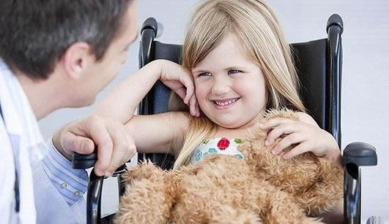
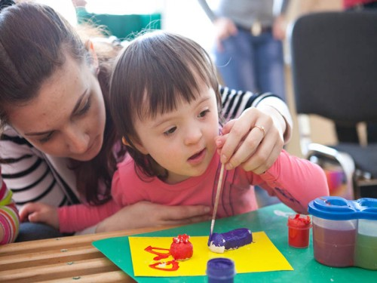
Неповносправність
Особа з неповносправністю – це людина з певними психофізичними вадами, і тільки суспільство визначило для інших її неповносправною.
Неповносправність – недолік або обмеження у виконанні певної діяльності, які є причиною суспільства і результатом керування цим суспільством. Це втрата чи обмеження можливостей рівноправної участі у житті суспільства через існуючі соціальні перешкоди чи перешкоди в навколишньому середовищі.
Вада – це травма чи захворювання, яке триває протягом довгого часу і внаслідок якої особа стає відмінною від інших. Вона може вражати мозок чи тіло, може спричиняти біль, впливати на мову людини чи на її здатність запам’ятовувати.

Slide 17
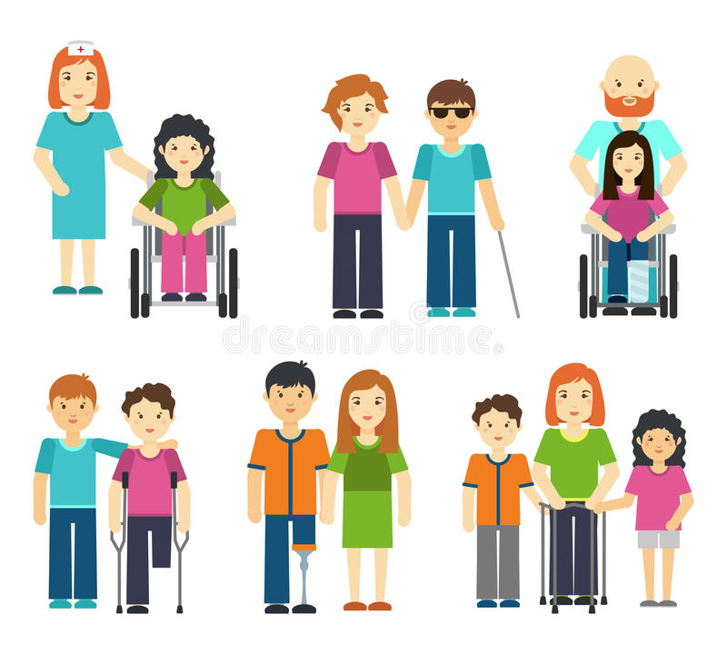
Неповносправність
Хто такі діти з особливими потребами?
Термін «діти з особливими потребами» стосується дітей до 18 років, які потребують додаткової навчальної, медичної і соціальної підтримки з метою покращання здоров’я, розвитку, навчання, якості життя, участі в громаді, тобто включення. Сьогодні в Україні немає єдиної офіційної термінології для характеристики дітей з особливими потребами.

Slide 18
Неповносправність
Що таке інвалідність?
«Інвалідність» розглядається як «нормальне» явище, яке базується на життєвому досвіді, з системною вірогідністю прояву серед населення будь якої країни, регіону. Інвалідність за природою може бути постійною або тимчасовою.
З прийняттям Конвенції ООН про права людей з інвалідністю було визнано єдиний підхід до трактування цього поняття: «інвалідність є результатом взаємодії, яка відбувається між людьми з інвалідністю та перешкодами у стосунках і середовищі. Інвалідність – поняття яке еволюціонує». Конвенція прописує динамічний підхід, що дозволяє певні адаптації із збігом певного проміжку часу та в різних соціально – економічних обставинах.
Люди з інвалідністю та їхні сім’ї мають такі ж самі права на соціальну і економічну участь в житті суспільства.
Соціальне і фізичне середовище повинні бути модифіковані задля рівної участі всіх.
Політика і практична діяльність повинні відображати цінності рівності і правовий підхід.

Slide 19
Неповносправність
Існує 5 визначень неповносправності:
1. Біомедичне:
неповносправність прирівнюється до хвороби чи вади
2. Філантропічне:
неповносправність – це «людська трагедія», а особа стає об'єктом співчуття й доброчинності.
3. Соціологічне:
неповносправність – це форма людської відмінності від соціальних норм.
4. Економічне:
неповносправність – це соціальні витрати у зв'язку з обмеженою продуктивністю.
5. Соціально-політичне:
неповносправність не можна розглядати ізольовано від соціального й фізичного світу, які інколи є причиною обмежень.

Slide 20
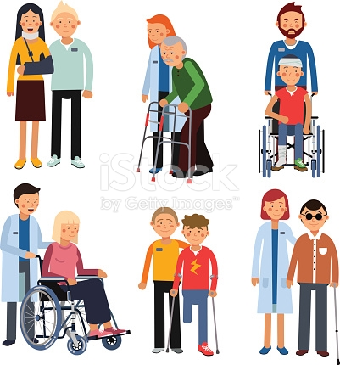
Медична та соціальна модель неповноцінності
Медична модель – це традиційні погляди, які стверджують, що неспроможність неповносправних осіб бути повноправною частиною суспільства є прямим результатом неповносправності, а не результатом соціальних бар'єрів.
Її називають «моделлю особистої трагедії». Вада – це проблема, яку треба подолати. Основна увага відводиться лікуванню особи, а якщо цю особу неможливо вилікувати, тоді просто її потрібно доглядати. Ця модель зосереджується на полегшенні наслідків вади (ураження), і саме тому ми чуємо вислови на кшталт “реабілітація та лікування неповносправних”.
Другорядна мета – забезпечити «особливе оточення» для того, щоб задовольнити «особливі потреби».

Slide 21


Медична та соціальна модель неповноцінності
Соціальна модель розроблена особами з неповносправністю («не плануйте нічого для нас і щодо нас – 6ез нас») для того, щоб допомогти описати і вжити заходів проти дискримінації.
Ця модель не звинувачує осіб з неповносправністю за проблеми, які вони мають, а допомагає особам з неповносправністю знайти ділянки, що потребують змін, і дізнатися про негативне ставлення до осіб з неповносправністю, допомагає особам з неповносправністю співпрацювати із суспільством і між собою й покращувати якість життя, тобто доступності.
Основний акцент ставиться на права людини. Реакція суспільства повинна стосуватися тих соціальних інституцій і програм, які увічнюють фізичне, економічне й соціальне виключення (ексклюзію) осіб з неповносправністю. Реформування соціальної політики повинне бути спрямоване на те, щоб визнати: доступність і пристосоване середовище є необхідними передумовами для рівноправної участі неповносправних осіб у житті суспільства.

Slide 22
Висновки
Отже, інклюзивне навчання – це комплексний процес забезпечення рівного доступу до якісної освіти дітям з особливими освітніми потребами шляхом організації їх навчання у загальноосвітніх навчальних закладах на основі застосування особистісно орієнтованих методів навчання, з урахуванням індивідуальних особливостей навчально-пізнавальної діяльності таких дітей». Інклюзивне навчання - це система освітніх послуг, що базується на принципі забезпечення основного права дітей на освіту та права навчатися за місцем проживання, яка передбачає навчання в умовах загальноосвітнього закладу. Інклюзивна освіта – це процес, у якому школа намагається відповідати на потреби усіх учнів, вносячи необхідні зміни до навчальної програми та ресурсів, щоб забезпечити рівність можливостей. Запровадження інклюзії у сфері освіти передбачає розроблення й запровадження широкого спектру навчальних стратегій для більш гнучкого реагування на розмаїття потреб учнів. Основою концепції інклюзивної освіти є принципи, що всі діти, незважаючи на різне культурне й соціальне походження та різні рівні навчальних можливостей, повинні мати однакові можливості у навчанні в усіх типах закладів освіти. Отже, ідеологія інклюзивної освіти спрямована на надання кожній дитині, всім відособленим і вразливим групам можливостей для результативного навчання. Інклюзивна освіта є підходом, який допомагає адаптувати освітню програму та навчальне середовище до потреб учнів, які відрізняються своїми навчальними можливостями.

Slide 23
Список використаних джерел
Інклюзивна освіта для дітей з особливими освітніми потребами в умовах загальноосвітнього навчального закладу [Електронний ресурс] // SvitPPT. – 2015. – Режим доступу до ресурсу: http://svitppt.com.ua/pedagogika/inklyuzivna-osvita-dlya-ditey-z-osoblivimi-osvitnimi-potrebami-v-umova.html.
Особливості інклюзивної освіти [Електронний ресурс] // Вчитель вчителю, учням та батькам. – 2014. – Режим доступу до ресурсу: http://teacher.at.ua/publ/osoblivosti_inkljuzivnoji_osviti/40-1-0-3333.
Ворон М.В. Інклюзивна освіта: українські реалії /М.В. Ворон, Ю.М. Найда // Журнал «Підручник для директора». – Видавництво «Плеяди». – 2006. – Червень. [Електронний ресурс]. – Режим доступу: ussf.kiev.ua/index.php?go=Inklus&id=19
Діти з особливими потребами у загальноосвітньому просторі: початкова ланка / За редакцією: В.І. Бондаря, В.В. Засенка. – К. 2004. – 152с.
Елен Р. Данієлс Залучення дітей з особливими потребами загальноосвітніх класів / Елен Р. Данієлс, Кей Стаффорд – Львів: Товариство «Надія», 2000. — 256 с.
Що таке інклюзивне навчання? [Електронний ресурс] // «Інклюзивна освіта для дітей з інвалідністю в Україні». – 2014. – Режим доступу до ресурсу: http://education-inclusive.com/shho-take-inklyuziya/.

